Slide 1


TRƯỜNG ĐẠI HỌC BÁCH KHOA
ĐẠI HỌC ĐÀ NẴNG
KHOA CƠ KHÍ
PBL 3: THIẾT KẾ VI ĐIỀU KHIỂN VÀ
CẢM BIẾN
BÁO CÁO HỆ THỐNG CÂN ĐIỆN TỬ VÀ
QUẢN LÍ BÁN HÀNG
Giảng viên hướng dẫn: T.S Đỗ Thế Cần
Sinh viên thực hiện: Võ Tấn Phú
Phan Hữu Thắng
Lớp: 20CDT2
20CDT1

Slide 2
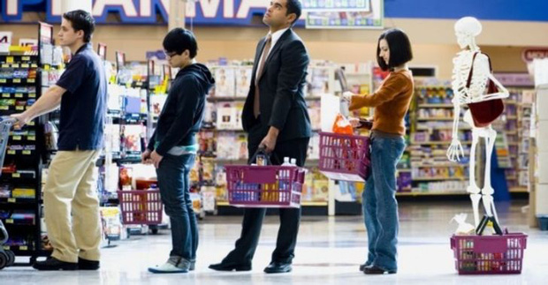
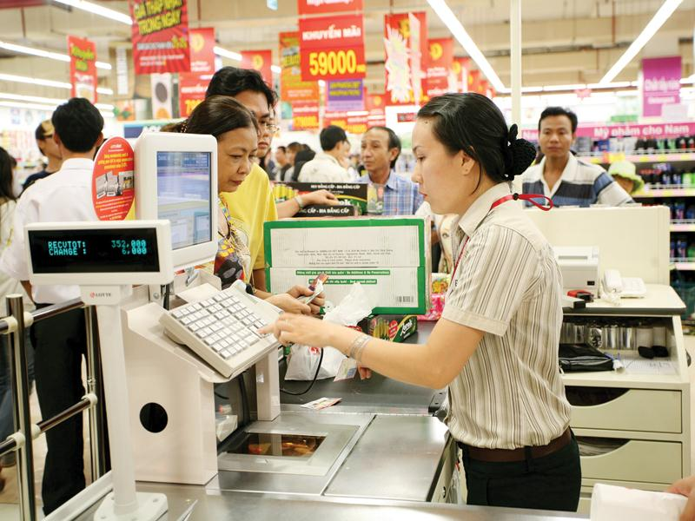
THỰC TẾ
Câu hỏi muôn thuở: Đi siêu thị, xếp hàng ở quầy nào thì được thanh toán nhanh nhất? Bí kiếp để thoát cảnh chờ đợi là đây.

Slide 3
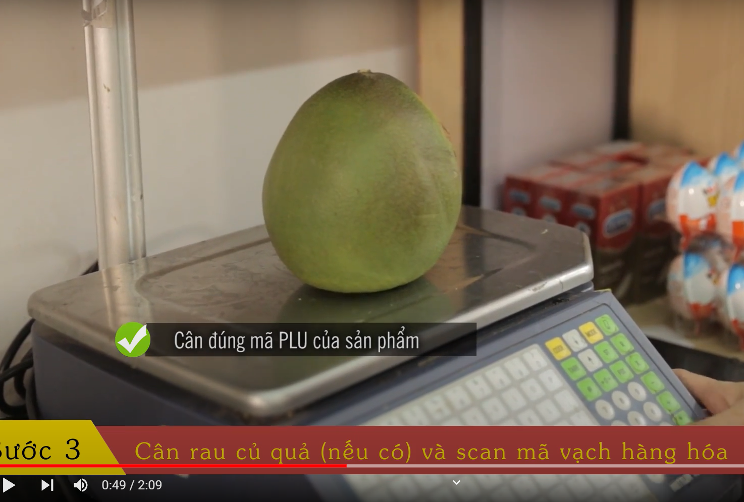
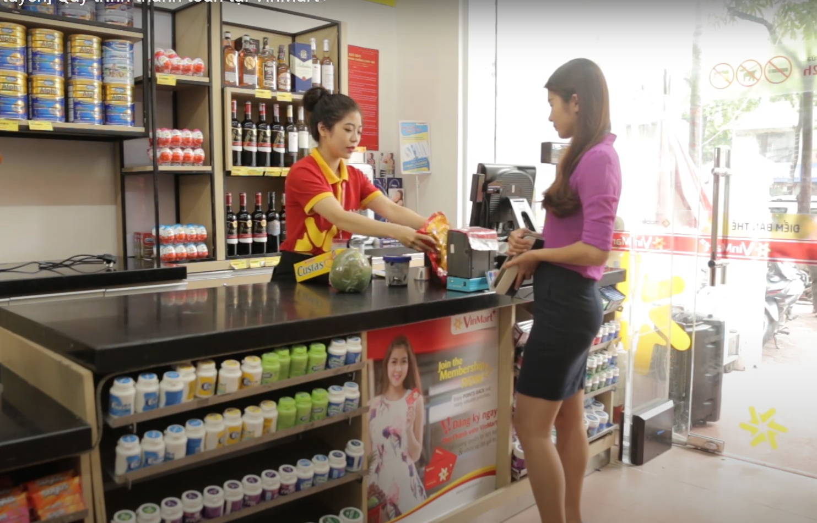
Ý TƯỞNG
Cân hàng hóa và xác định tiền sản phẩm nhanh hơn so với phương pháp thu ngân truyền thống. Do số lượng hàng hóa là khá lớn nên không thể hết tất cả giá được.

Slide 4
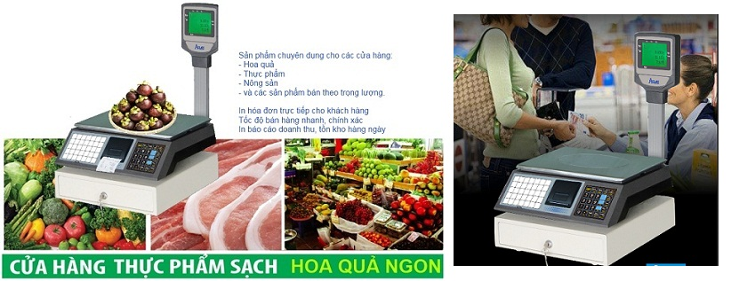
Ý TƯỞNG

Slide 5
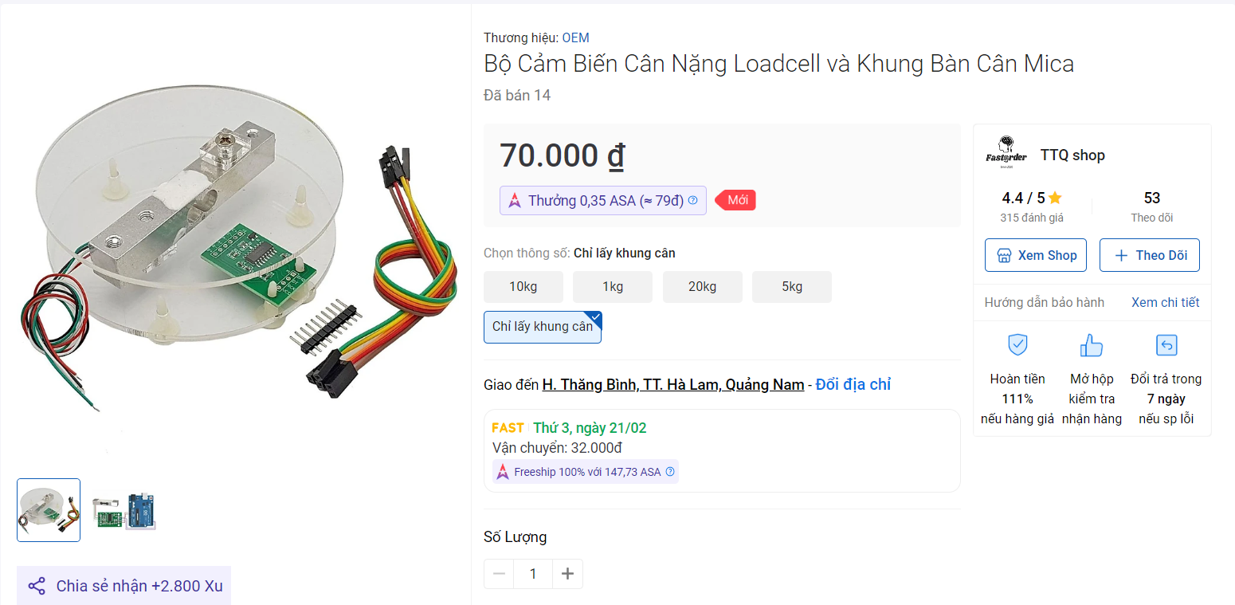
CẢM BIẾN
Loadcell

Slide 6
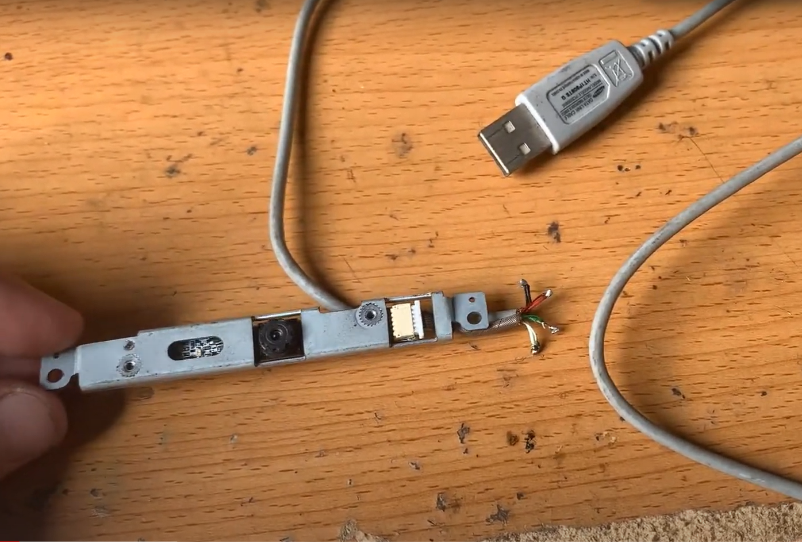
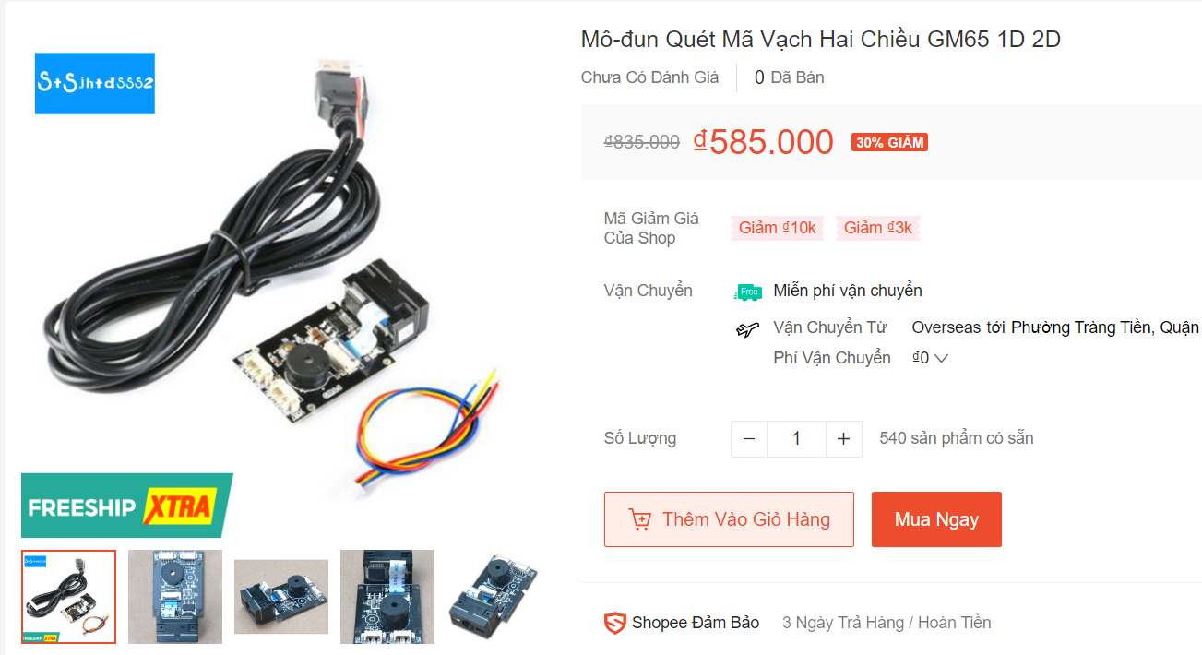
CẢM BIẾN
Webcam
Module GM65

Slide 7
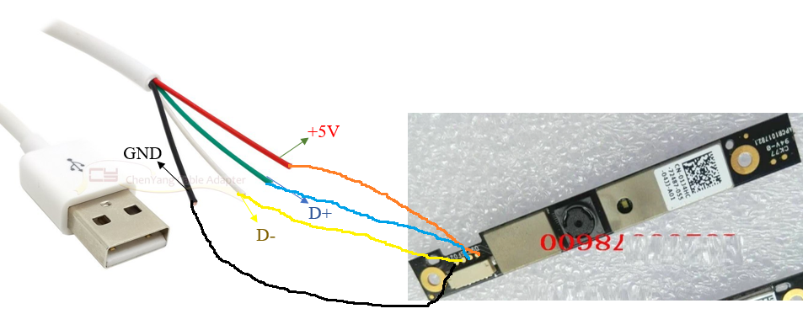
Sơ đồ đấu nối Webcam

Slide 8
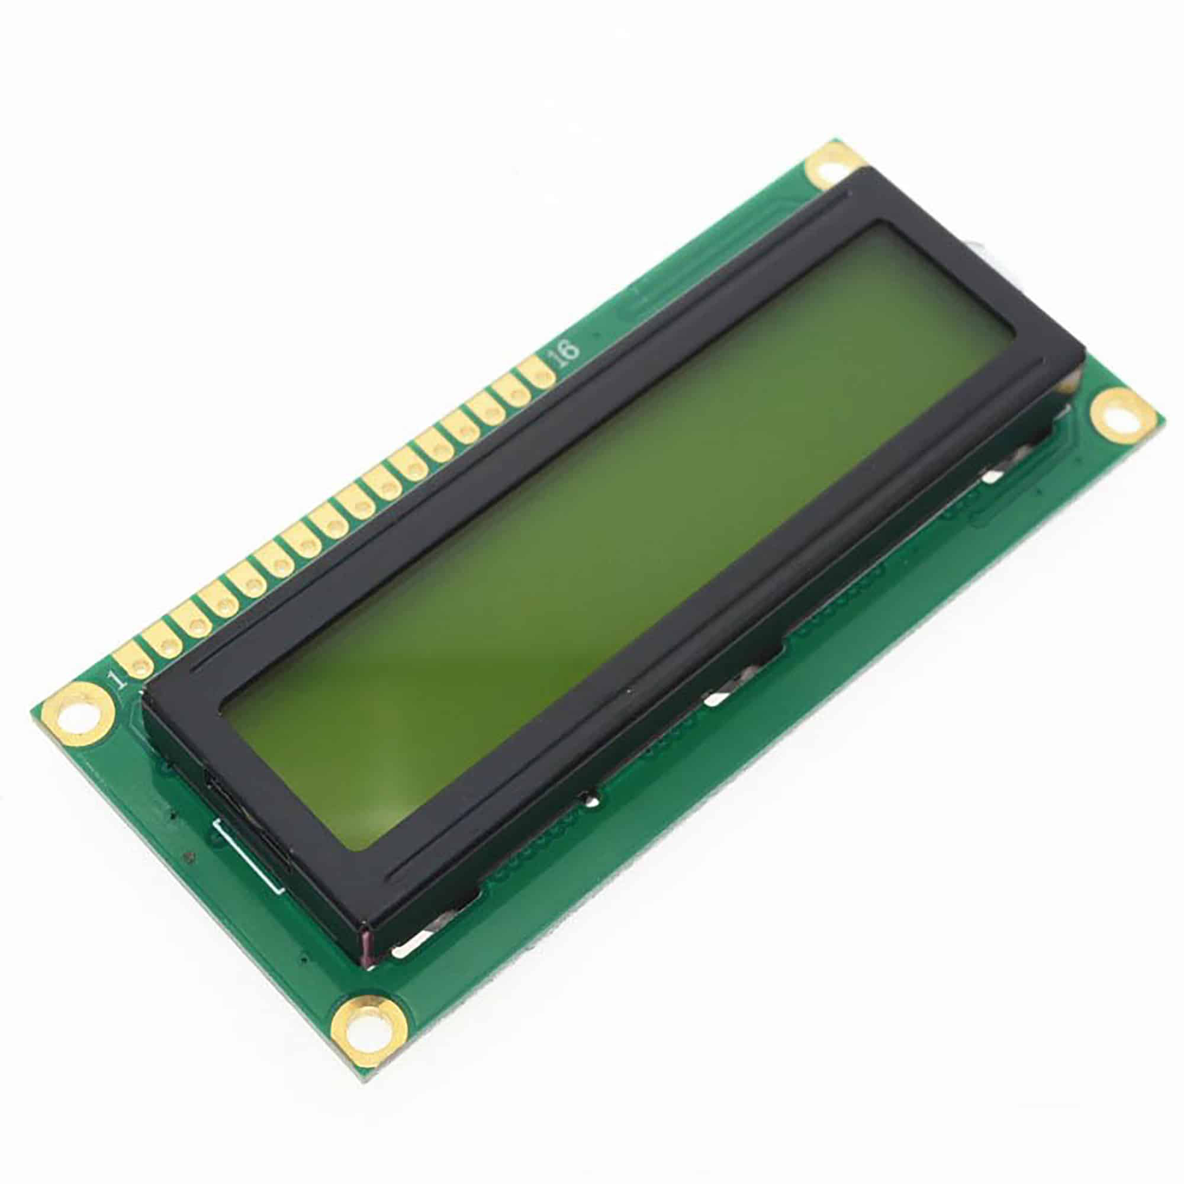
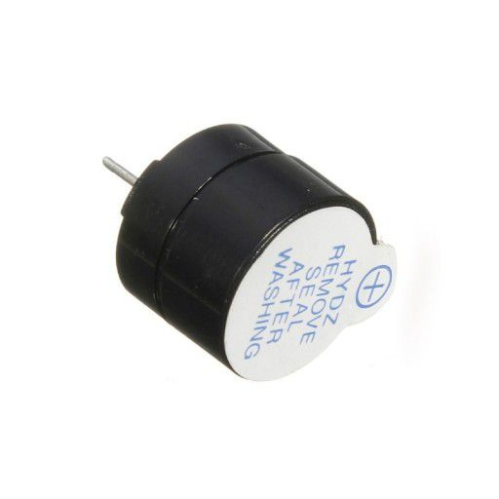
ĐẦU RA
Loa
LCD 16x2

Slide 9
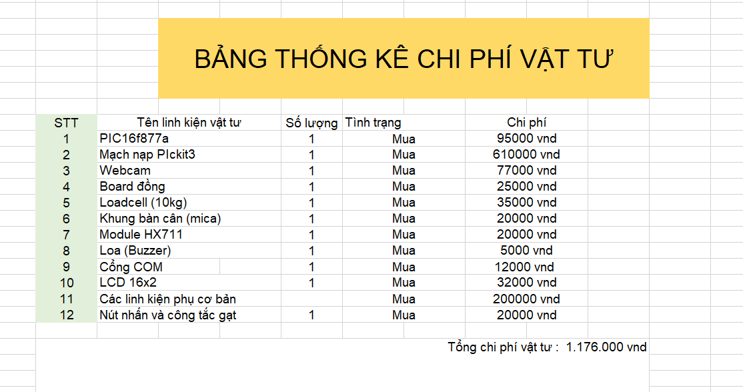
CHI PHÍ

Slide 10
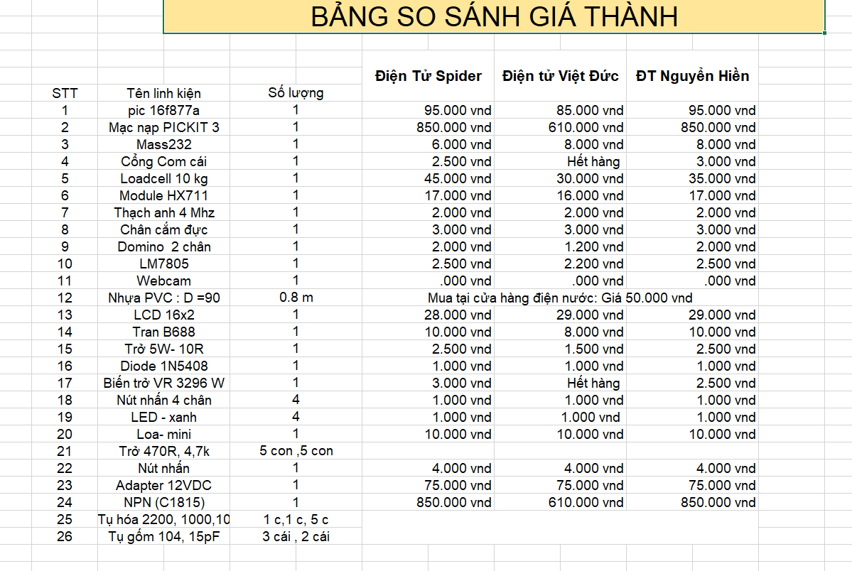
CHI PHÍ

Slide 11
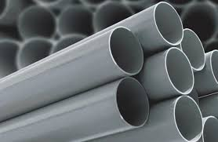
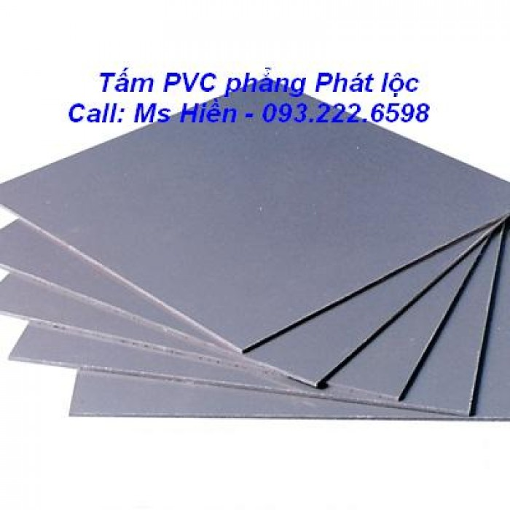
CHI PHÍ
Ống nhựa PVC d = 90 mm

Slide 12
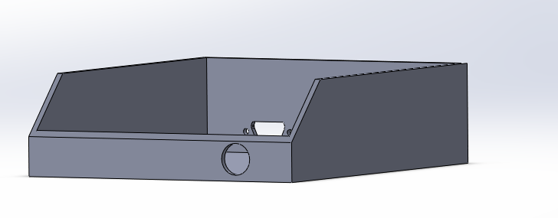
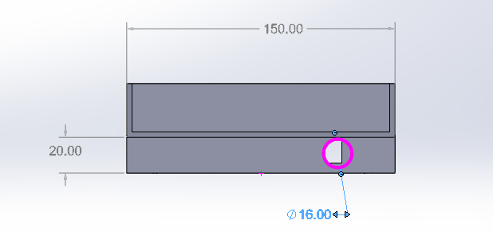
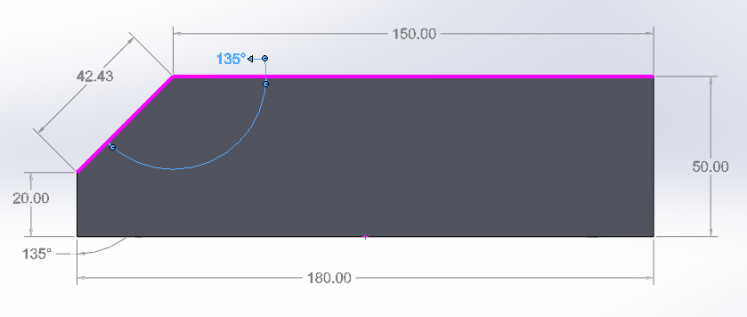
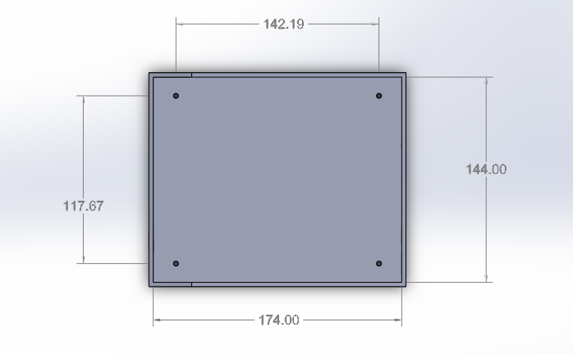
MÔ HÌNH DEMO

Slide 13
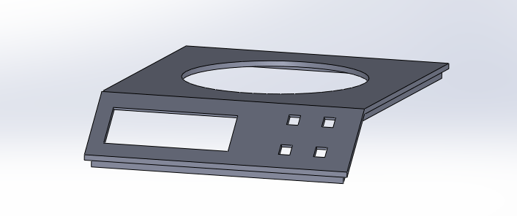
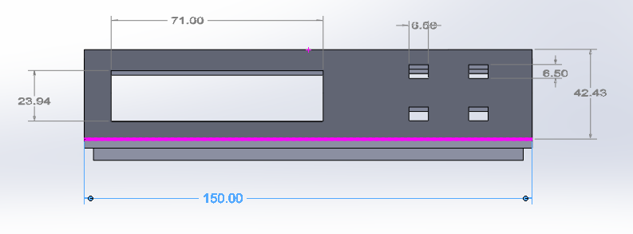
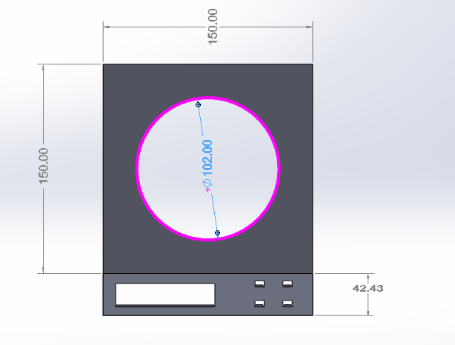
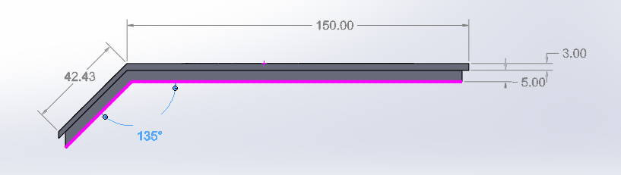
MÔ HÌNH DEMO

Slide 14
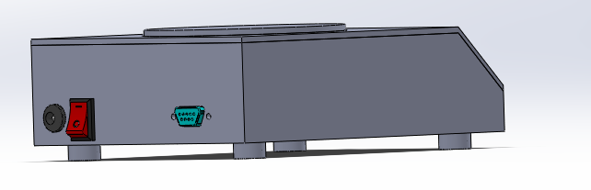
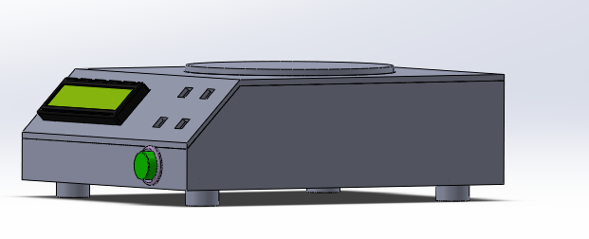
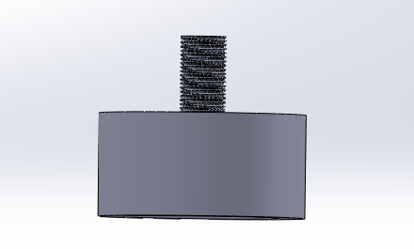
MÔ HÌNH DEMO

Slide 15
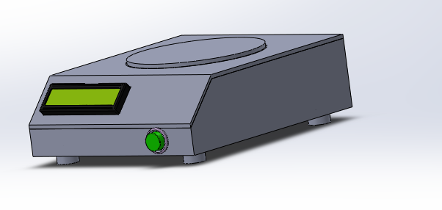
MÔ HÌNH DEMO

Slide 16
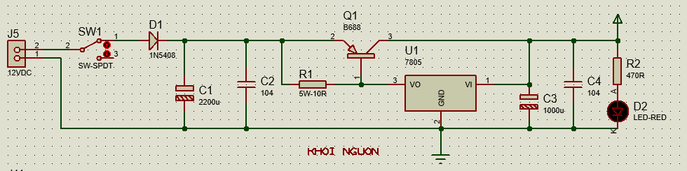
SƠ ĐỒ MẠCH NGUỒN

Slide 17
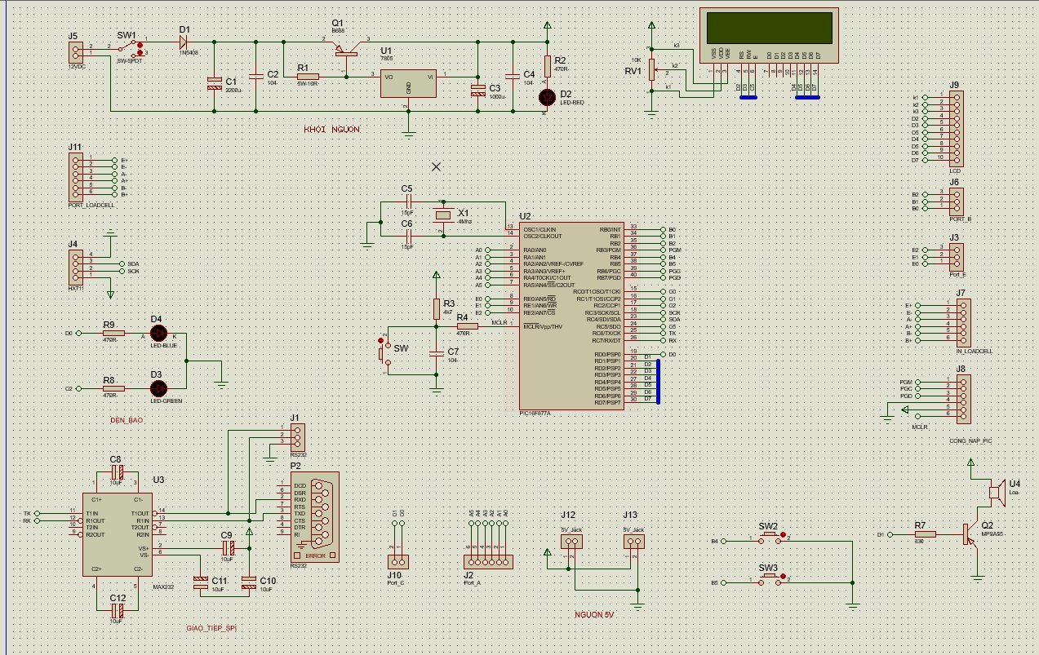

Slide 18
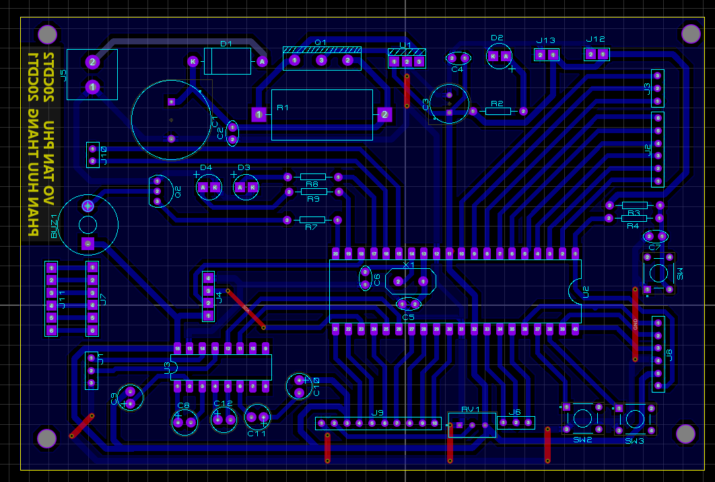
MẠCH PCB

Slide 19
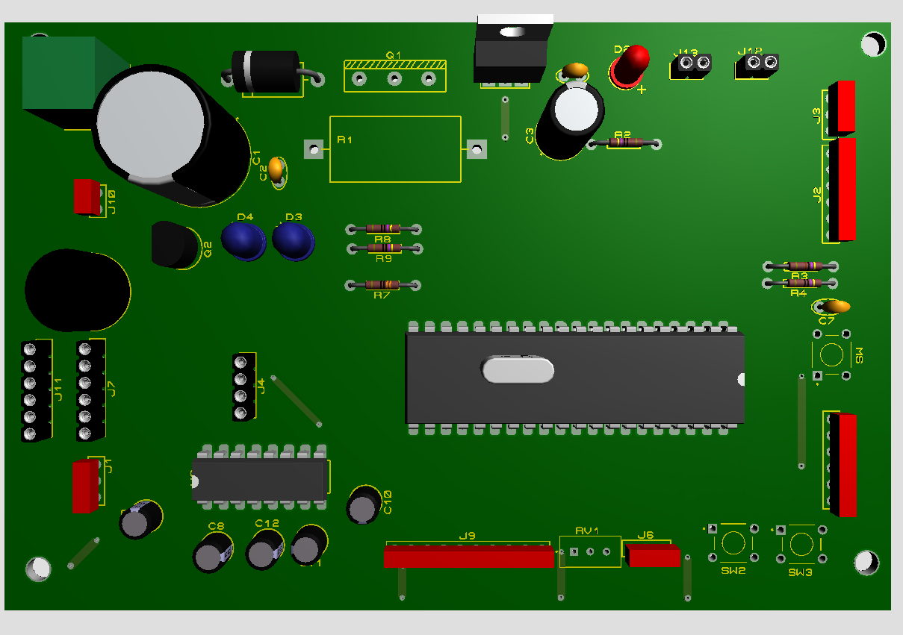
MẠCH PCB

Slide 20
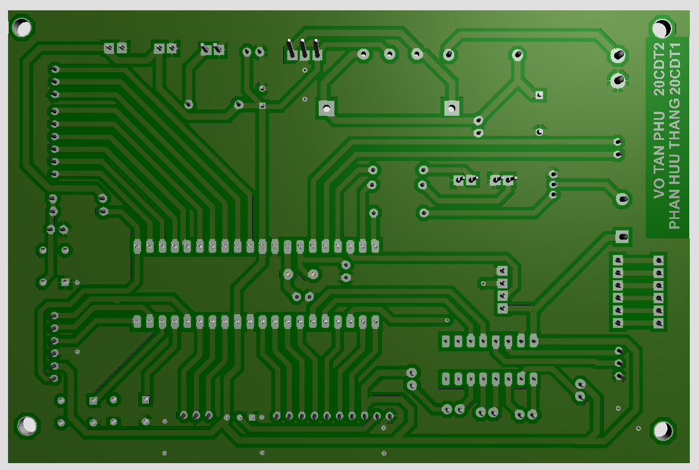
MẠCH PCB

Slide 21
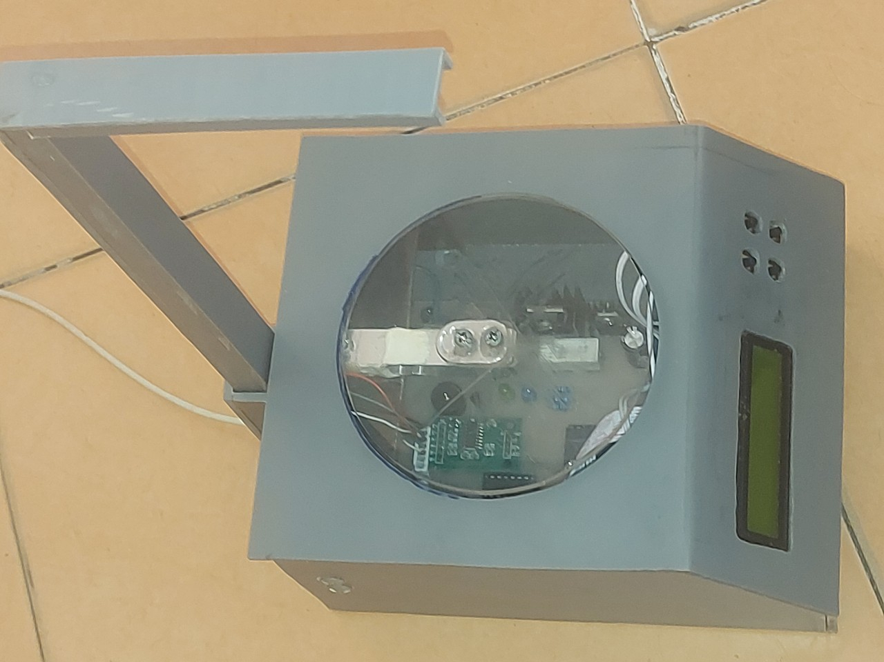
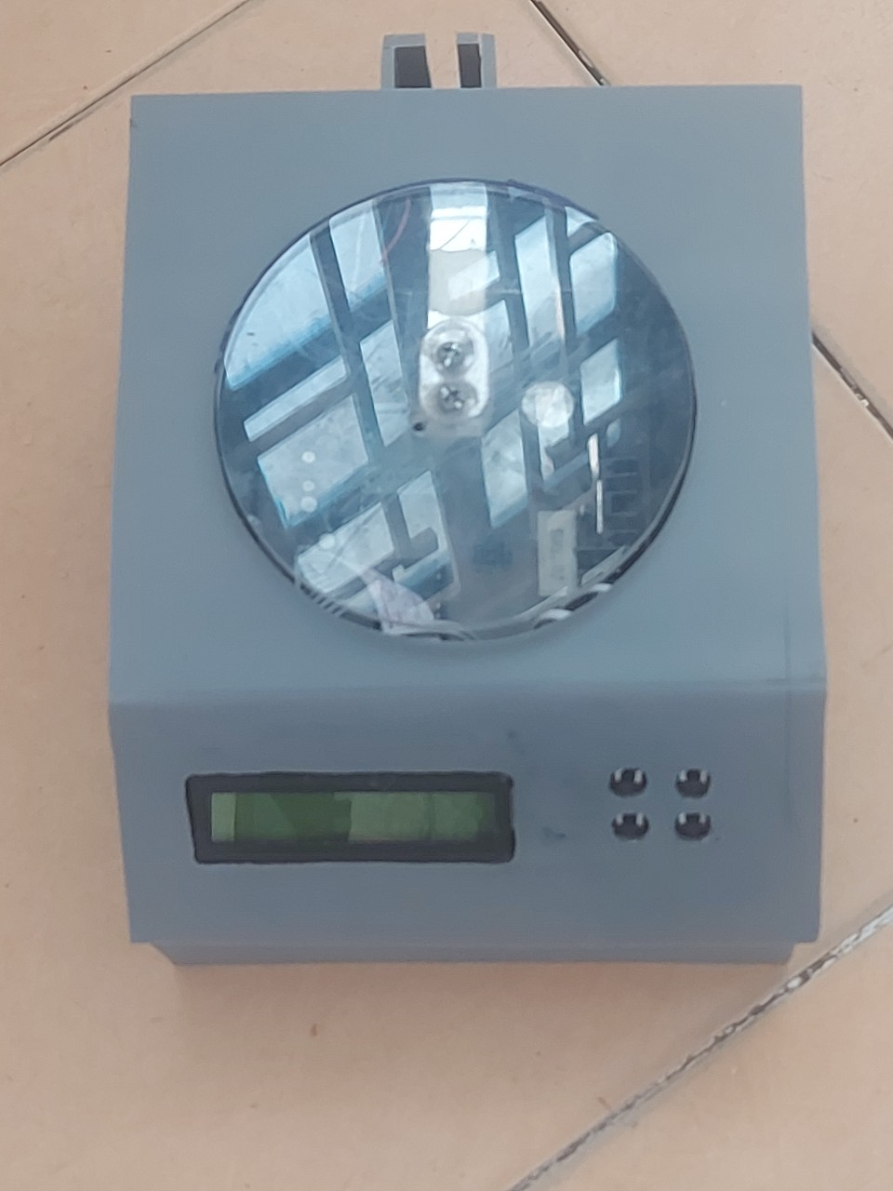
Mô hình thực tế
Hold
Đổi đơn vị cân
Đọc số lần cần
Reset

Slide 22
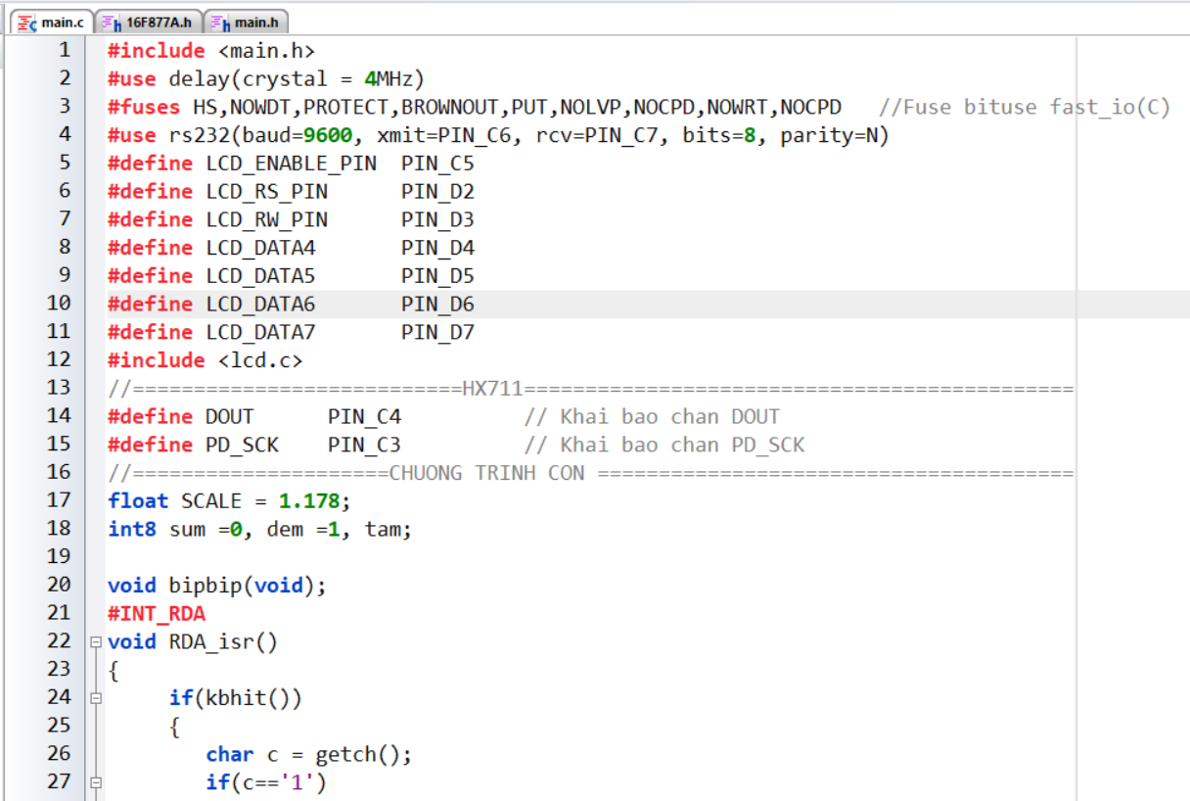
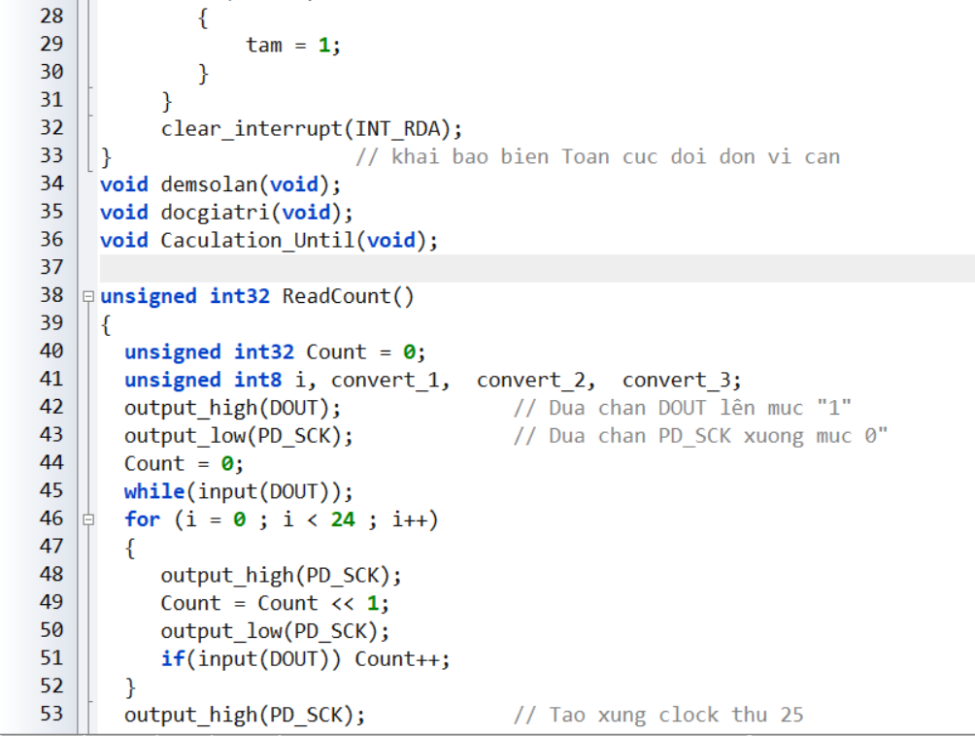
Chương trình CCS

Slide 23
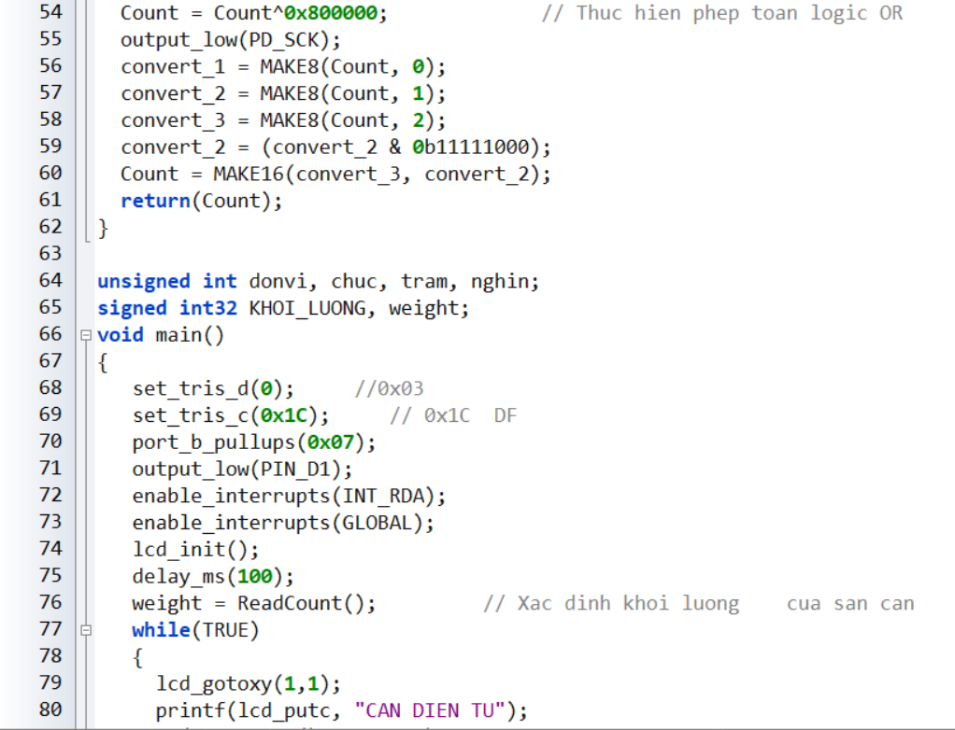
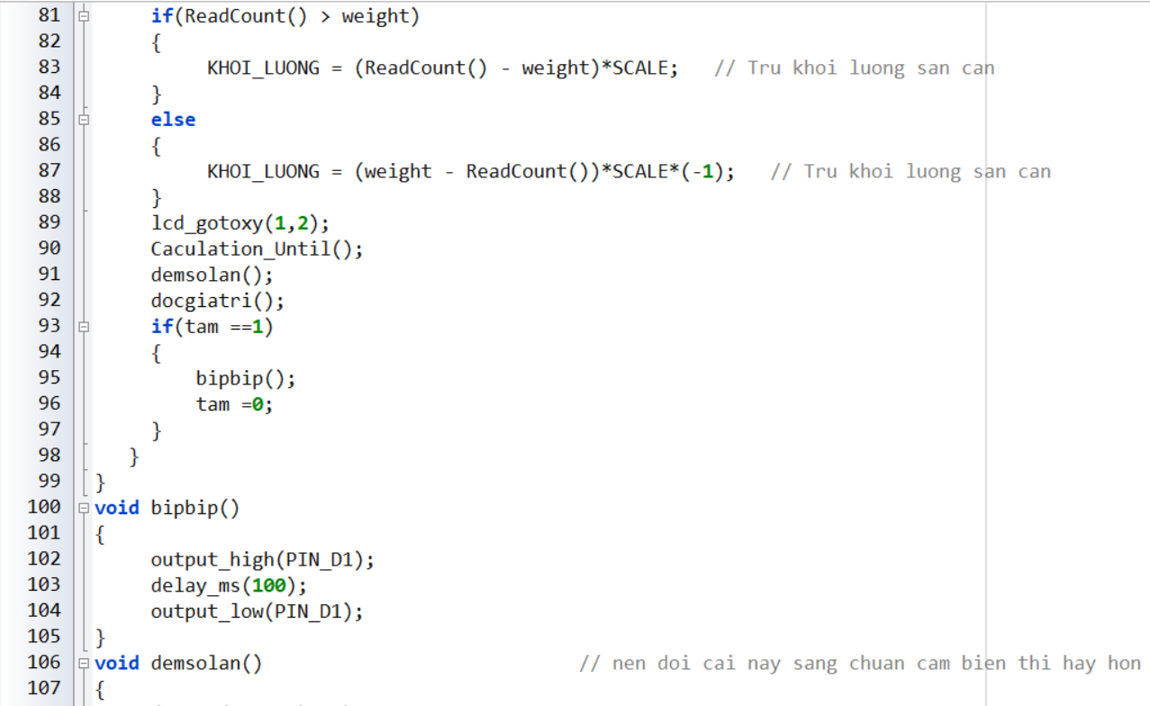
Chương trình CCS

Slide 24
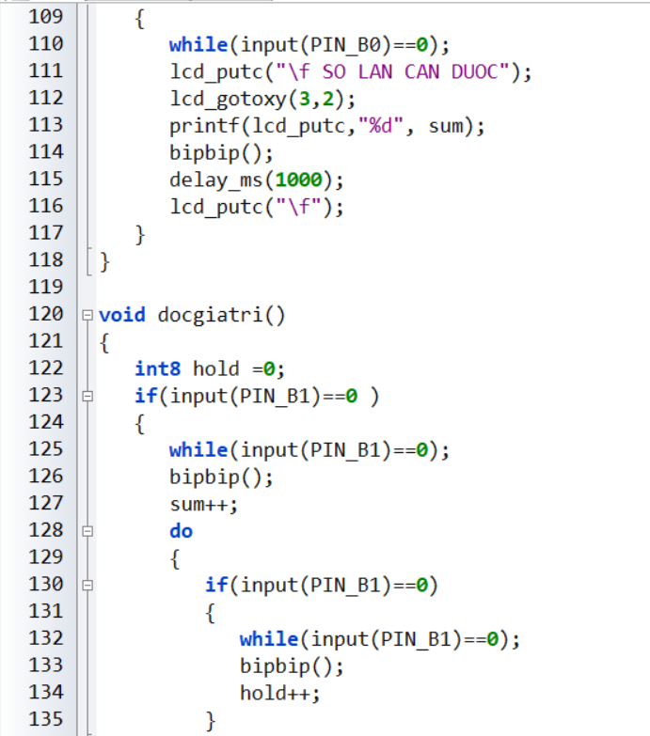
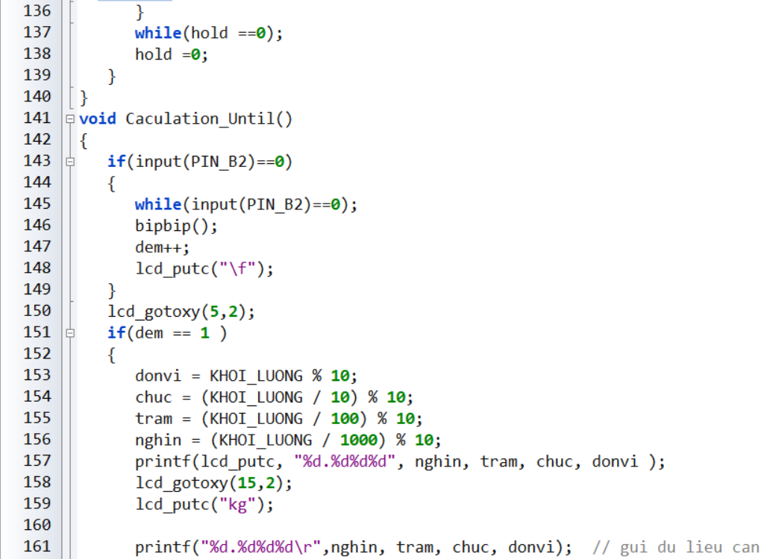
Chương trình CCS

Slide 25
Chương trình CCS

Slide 26
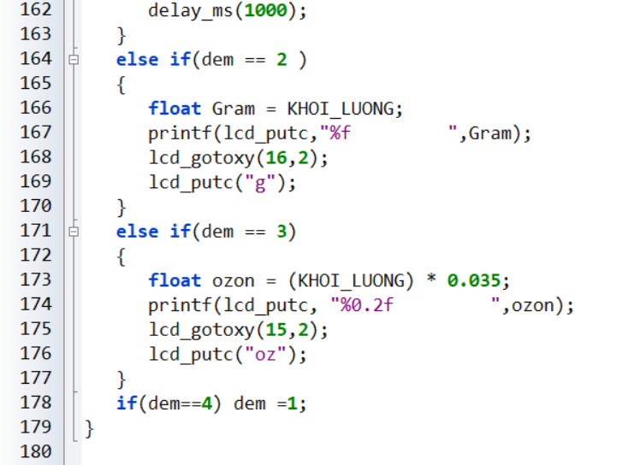
Chương trình CCS

Slide 27
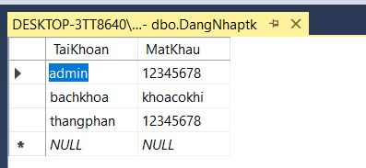
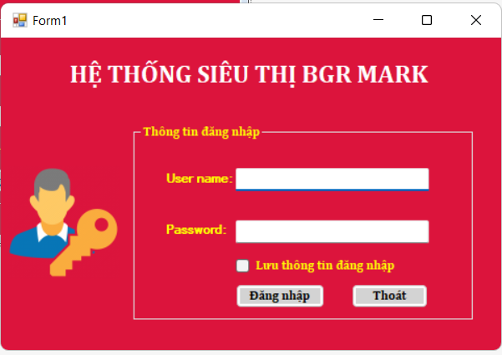
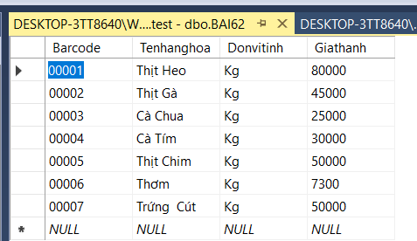
Giao diện bán hàng
Form Đăng nhập
Database tài khoản trên SQL Server

Slide 28
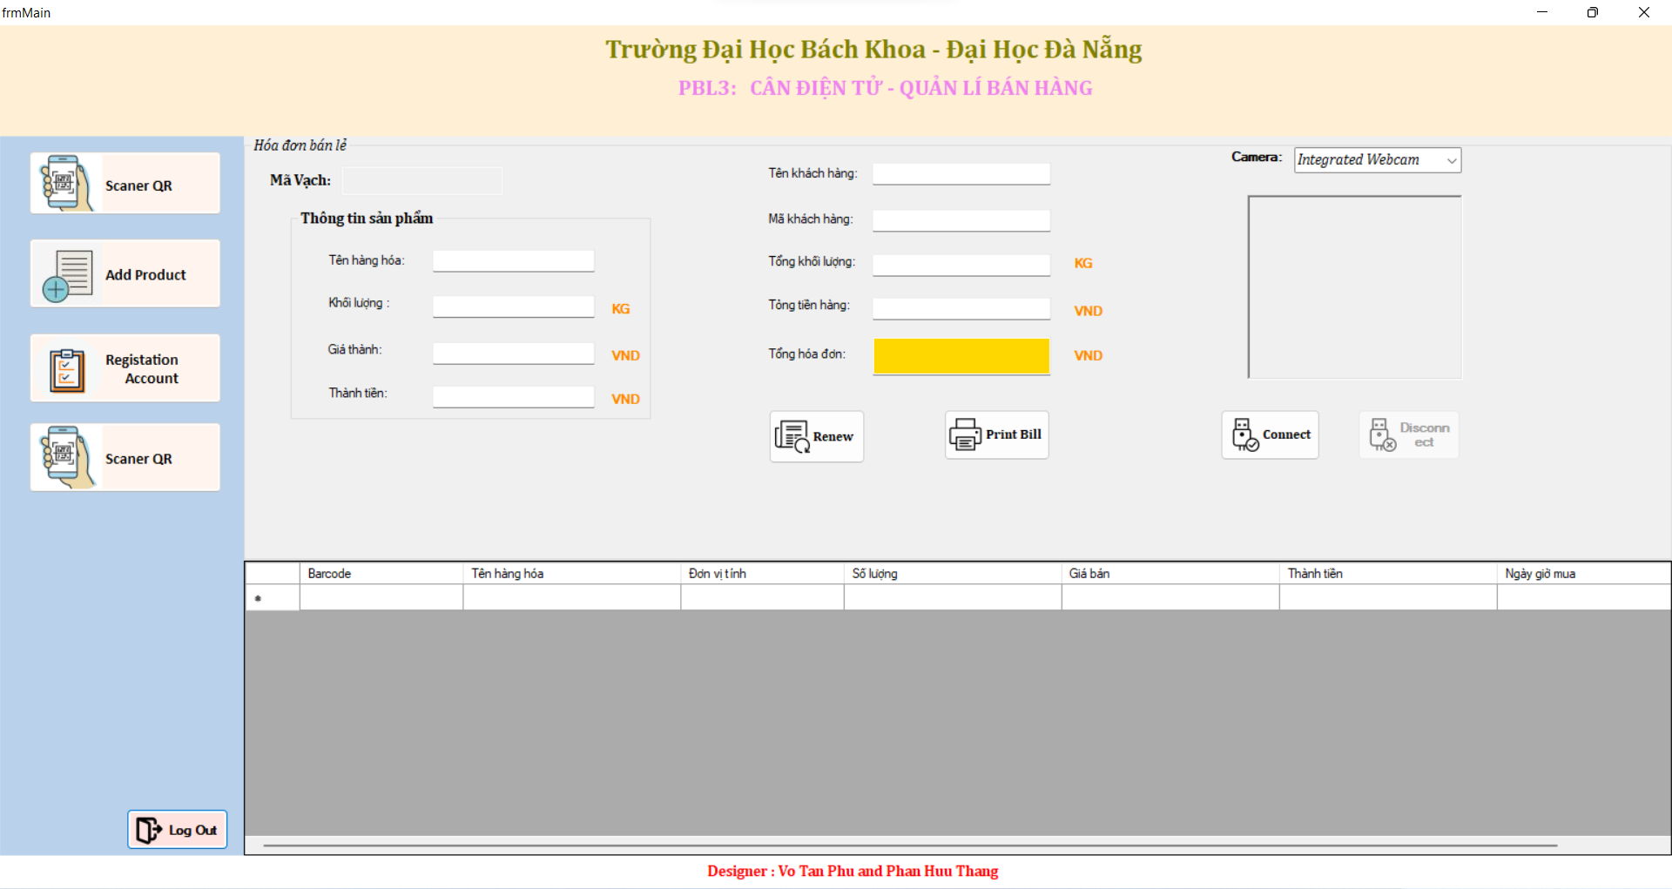
Giao diện bán hàng
Form Chính

Slide 29
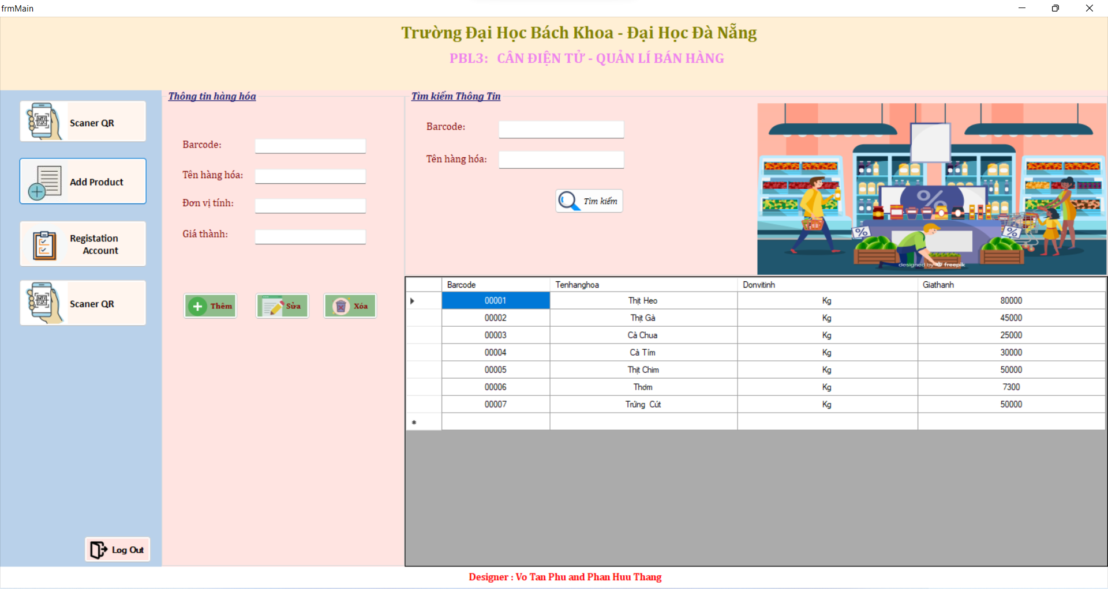
Giao diện bán hàng
Form Phụ

Slide 30
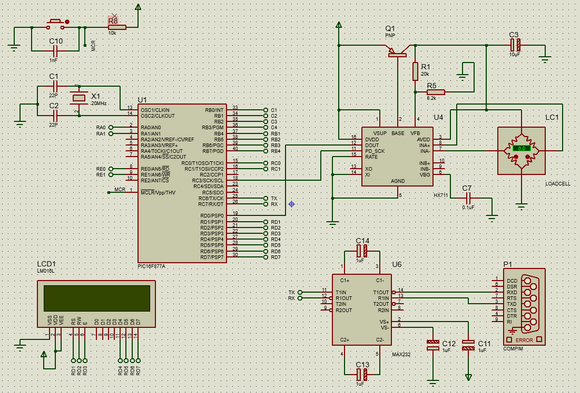
SƠ ĐỒ MẠCH MÔ PHỎNG

Slide 31
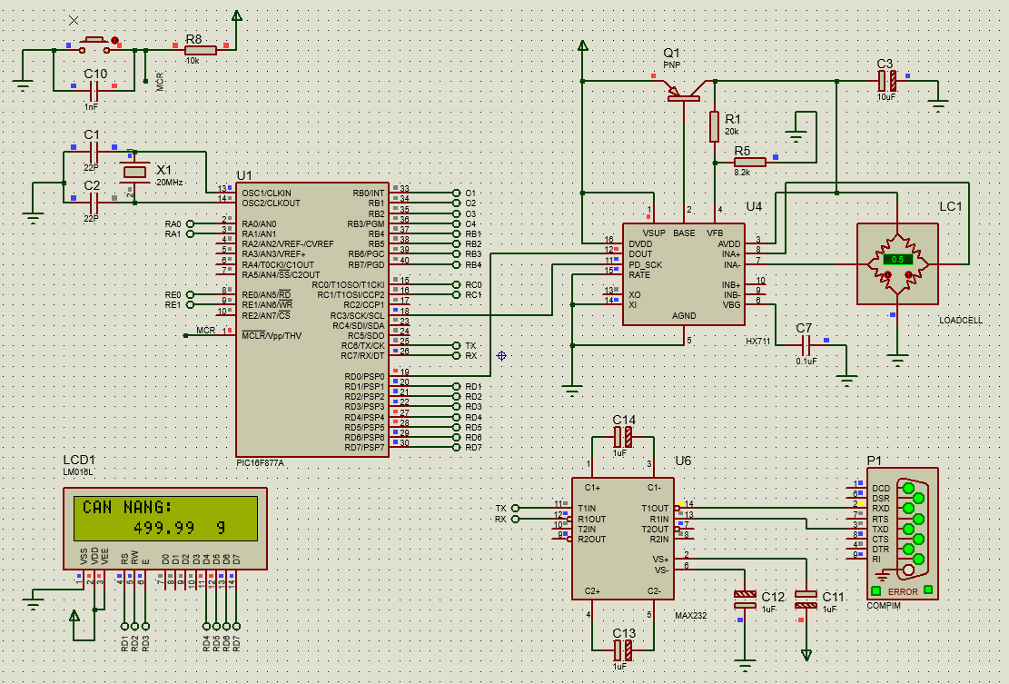
SƠ ĐỒ MẠCH MÔ PHỎNG

Slide 32
SƠ ĐỒ MẠCH MÔ PHỎNG

Slide 33


Slide 34
NỘI DUNG YÊU CẦU
+ Sử dụng tối đa 2 cảm biến
+ Sử dụng 2 cơ cấu chấp hành
+ Giao tiếp máy tính

